Slide 1
Применение ЭОР «Живой физики» при решении задач по теме: «Равновесие рычага»
Учитель физики: МАОУ СОШ №5 г. Томск
Ревера Светлана Агафоновна
Руководитель: Заседатель В.С.
старший преподаватель ФФ ТГУ

Slide 2
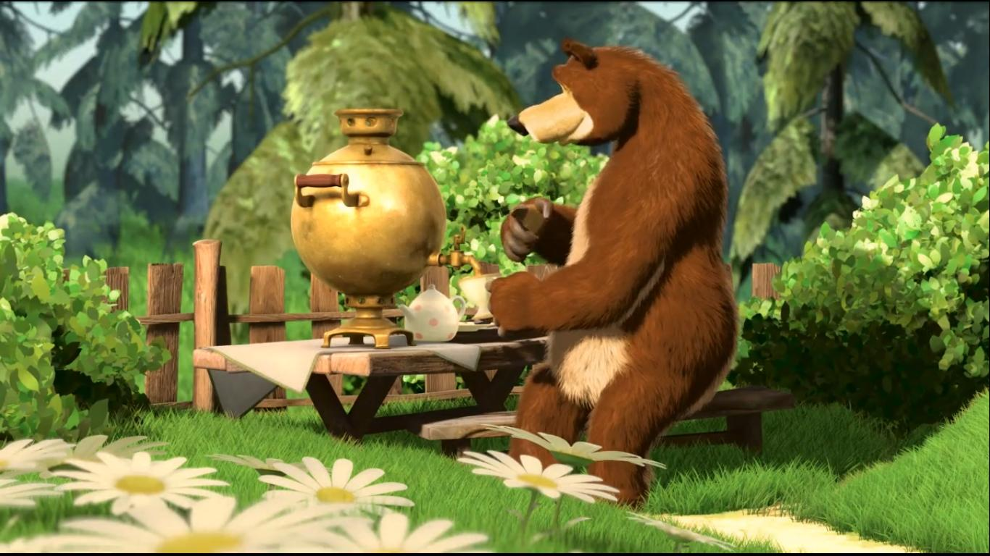
Какую массу должен иметь Миша, чтобы Маша на качелях осталась в равновесии?

Slide 3
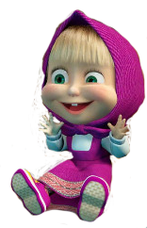
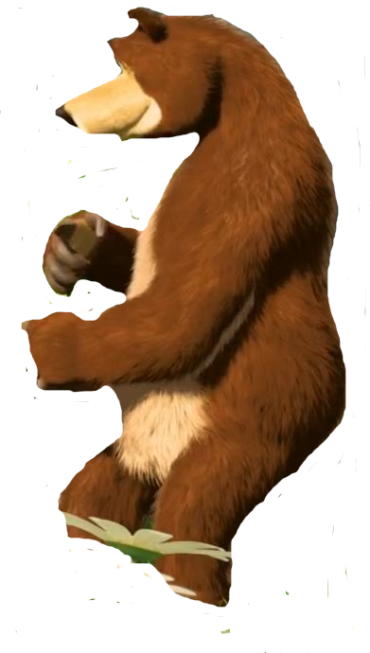

Slide 4
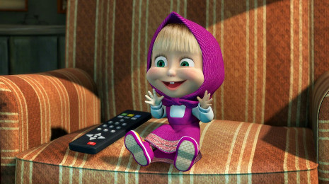

Slide 5
Определите плечо рычага со стороны Маши чтобы качели находились в равновесии.

Slide 6
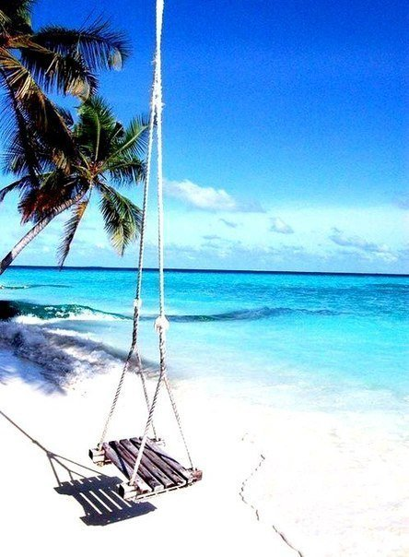
Жаркого и запоминающегося отпуска!

